Slide 1
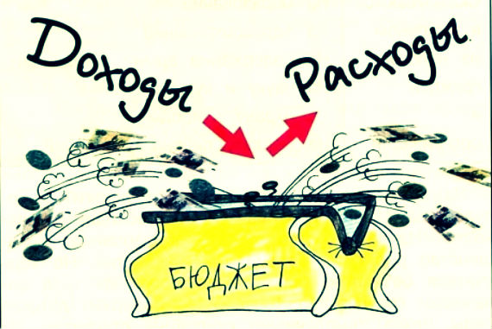
Доходы и Расходы
Доходы
Расходы
Деньги, которые поступают
в вашу личную казну
Деньги, которые вы тратите на
удовлетворение своих потребностей

Slide 2
Виды бюджета
Профицитный
Дефицитный
Сбалансированный

Slide 3
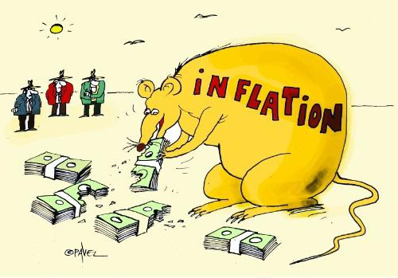

Slide 4
Инфляция
?
ИЛИ

Slide 5
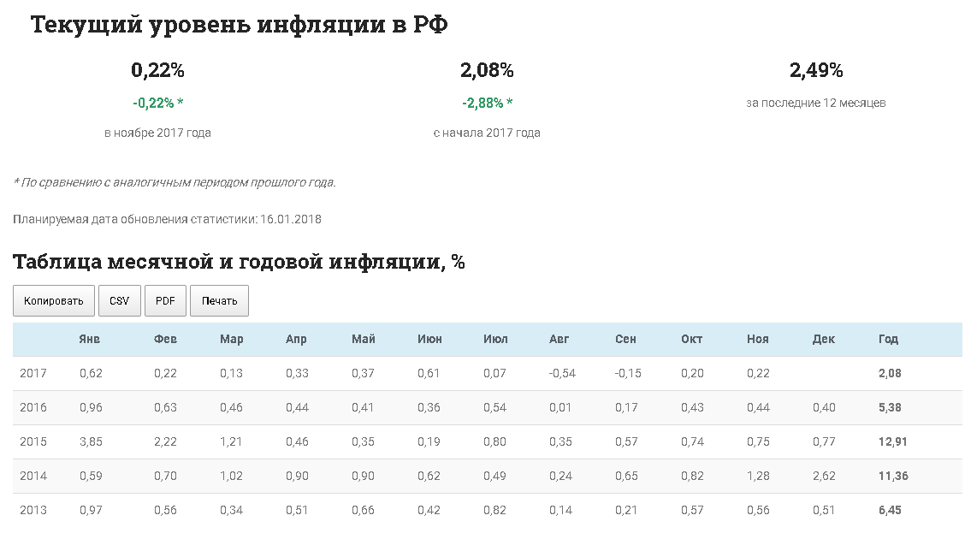

Slide 6
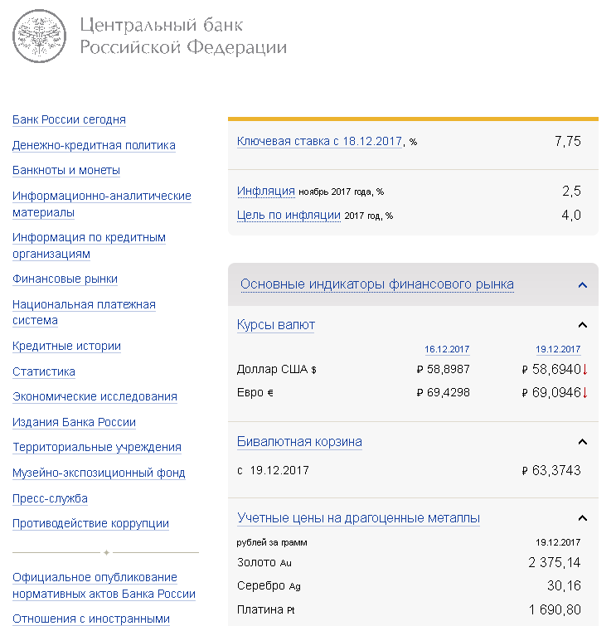

Slide 7
Депозит
Вклад
Депозит
Денежные средства, внесённые на банковский счёт для хранения и/или получения процентов.
Вид хранения денег в банке, но кроме денег может быть и ценные бумаги, золото, серебро, активы

Slide 8
Кредит
Заёмщик
Кредитор

Slide 9
Виды кредитов
для физ.лиц –
для юр.лиц
краткосрочные
долгосрочные
среднесрочные
целевые - нецелевые

Slide 10
Виды платежей по кредиту

Slide 11
Коллекторы

Slide 14
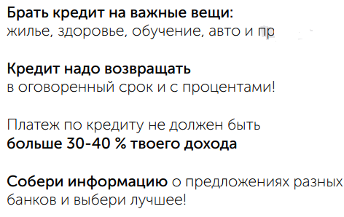

Slide 15
Добро пожаловать в Коммерческий банк «Крылья»

